Slide 1

The insight toolkit image registration framework
Presenter:林祐安

Slide 2
outline
Background
Core software components
Purpose
Interpolation methods
demo SimpleITK
Q&A
Motivate

Slide 3
Motivation
The software was selected randomly by me initially. I finally decided to introduce the topic because it utilizes python language which is slightly familiar to me. In fact, I haven’t used python since last semester and almost forgot how to do.
However, ITK doesn’t provide any visualization functionalities. If applications requires visualization, we need to additionally install another software, such as 3D Slicer, The Visualization Toolkit (VTK),and etc. Accidently, I found an easy-to-start software based on ITK, SimpleITK, which supports image IO, basic image manipulation,ITKv4 registration framework, and so on.

Slide 4
Background
Insight Toolkit(ITK) is an open-source, cross-platform library that provides developers with an extensive suite of software tools for image analysis. Developed through extreme programming methodologies, ITK builds on a proven, spatially-oriented architecture for processing, segmentation, and registration of scientific images in two, three, or more dimensions.
The latest version is 5.1.2 (12/8 2020)
language：c++, python, javascript

Slide 5
Why did I use SimpleITK instead of ITK.
SimpleITK can easily visualize image using Jupyter notebook without installing additionally toolkit.
There are many tutorial videos about how to use python packages SimpleITK on the official YouTube’s channel named SimpleITK. Furthermore, most of examples on official ITK website are programmed in C++.
I only want to demonstrate simple image registrations with light weight operations.

Slide 6
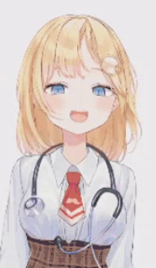

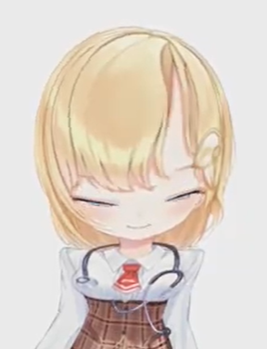
Image registration
The process of transforming different sets of data into one coordinate system. Data may be multiple photographs, data from different sensors, times, depths, or viewpoints…

Slide 7
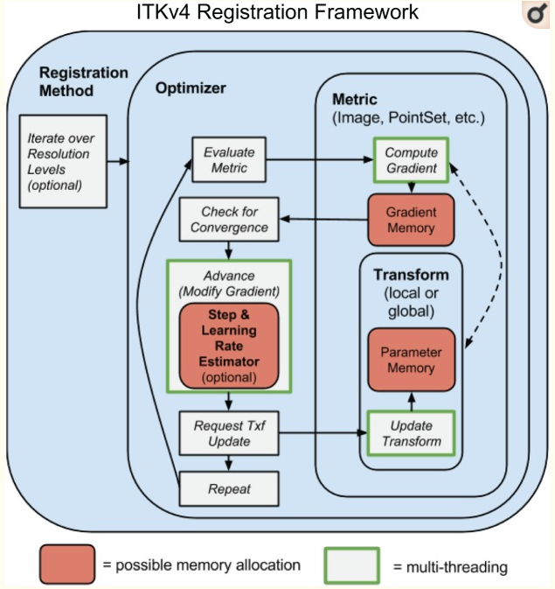
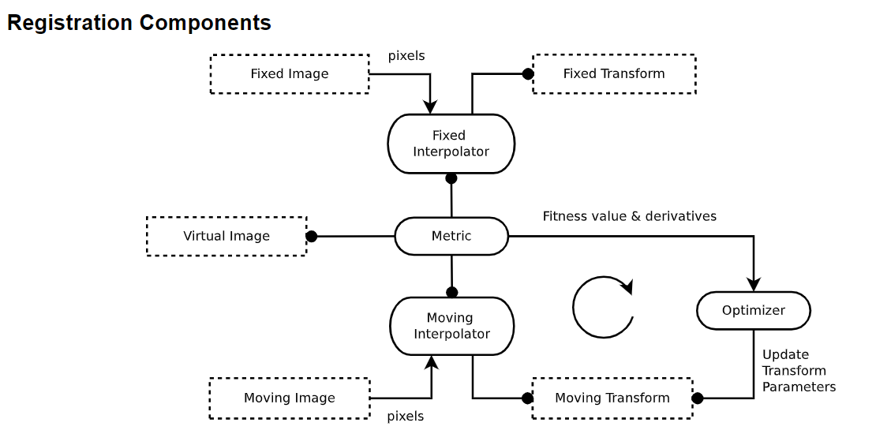
Core software components
SimpleITK

Slide 8
Purpose
Each ITK⁴ transform now has either global support (affine transform) or local support (a displacement field transform). If any map in a composite transform has global support then the composite transform has global support.
Affine and deformable similarity metrics should look as similar as possible.Users should be able to combine multiple similarity metrics, some of which may operate on different data types
Both “fixed” and “moving” images may have initial transforms. This allows one to reduce “registration bias” that may be induced by asymmetric interpolation.
Notes:
ITK這個軟體致力於讓使用者能更簡單使用，所以團隊撰寫這個軟體在這篇論文中有提出幾個目標，這些目標主要都是減少複雜度，讓人不會頭昏眼花
第一點盡量使影像的轉換是同個類型，牽涉到全域變形就用全域，只有局部就局部處理，若有全域變形或局部變形則使用全域為主
第二點使用者可以將不同的資料型態進行評估，而評估用的similarity matric能用相同型式的就盡量用相同型式的
第三點參考影像與模板都可以給予初始轉換值，給予初始條件可以減少耗時，降低registration bias 這些bias可能是由asymmetric interpolation產生
這些紅字標記的地方就是今天主要講述的內容 J喜蝦咪挖歌勒攻殺虫
首先我們必須了解甚麼是全域甚麼是局部以及第二點的registration bias 這邊提到asymmetric interpolation可能會造成這個問題

Slide 9
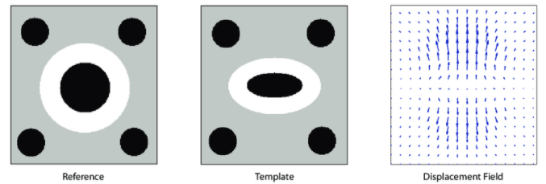
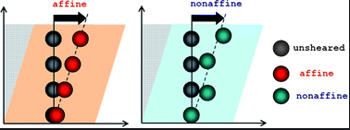
Local v.s. Global
Each ITK⁴ transform now has either global support (affine transform) or local support (a displacement field transform). If any map in a composite transform has global support then the composite transform has global support.
deformation(變形)
Affine : it preserves parallelism, collinearity
Left figure:https://www.researchgate.net/figure/The-concept-of-displacement-fields-A-displacement-field-gives-for-every-pixel_fig1_267946997
Right figure:https://pubs.rsc.org/en/content/articlelanding/2012/sm/c2sm25364j#!divAbstract

Slide 10

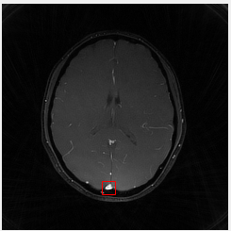
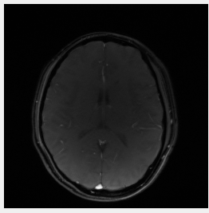
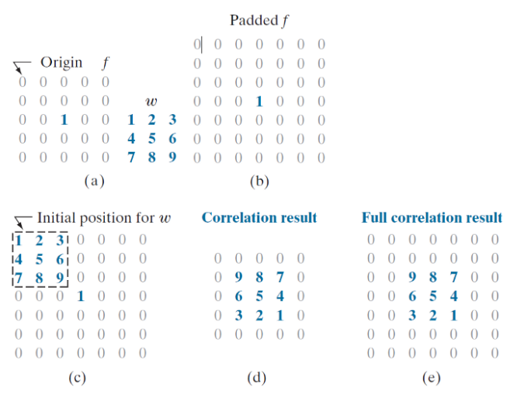
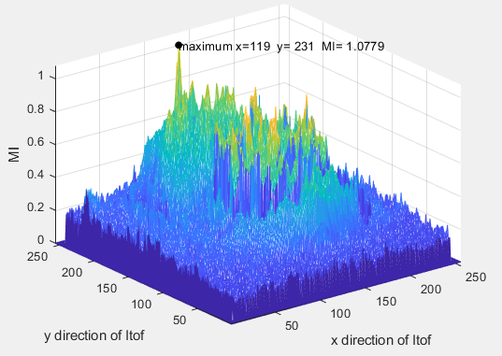
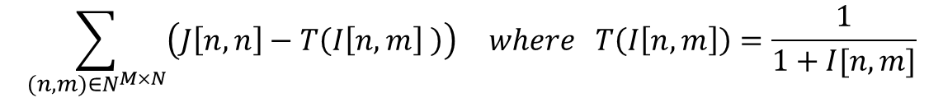
Similarity metrics
Affine and deformable similarity metrics should look as similar as possible.
Mean squares Pattern intensity
Mutual information Normalized correlation
$$\sum_{(n,m)∈N^{M×N}}{\left(J\left[n,n\right]−T\left(I\left[n,m\right] \right)\right)} where T\left(I\left[n,m\right]\right)=\frac{1}{1+I[n,m]}$$
https://datascience.stackexchange.com/questions/48642/how-to-measure-the-similarity-between-two-images
https://itk.org/Doxygen413/html/ImageSimilarityMetricsPage.html
Figure: https://towardsdatascience.com/convolution-vs-correlation-af868b6b4fb5
Notes:
Similarity metrics是用來評估兩張圖的相信程度的一個指標 這裡舉了比較常見的 除了右上角那個其他上課都有提到
主要都是基於影像強度做的評估 最後的demo會使用Mutual information

Slide 11
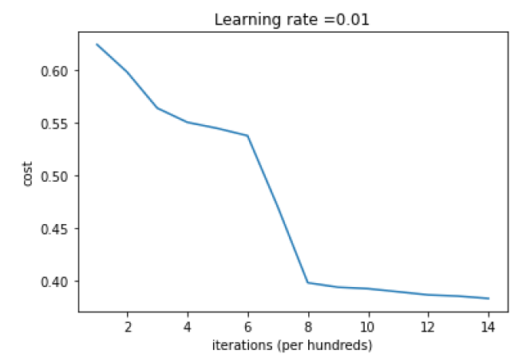
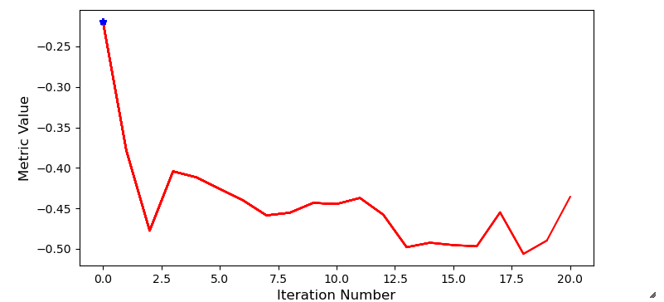


Initial transformation
Both “fixed” and “moving” images may have initial transforms.
Do nothing
CenteredTransformInitializer
Manual initialization
Exhaustive
Gradient descent
Optimizer
https://cs.stackexchange.com/questions/105705/image-registration-using-gradient-descent
https://serokell.io/blog/ml-optimization
Notes:
讀取影像後會先將圖片做對齊處理，如何對齊?在SimpleITK中給予了以下幾個選擇，不做任何事，中心對齊，計算MI
為什麼要做initial transformation 從結構圖來看 有一個東西是optimizer 如果有學過深度學習的話應該不陌生 Adam SGD momentum等 這些都離不開計算梯度 同樣的 在此也是以種計算梯度下降的方法
藉由計算梯度 確認是否收斂 也就是我們要的結果 而這個過程需要反覆進行 也就是要反覆實驗transform 而初始transform則決定了你要走多遠 借了一張深度學習的訓練圖來說明
如果今天起始點取的好 那麼我們就可以很快找到收斂處 起始點找不好 收斂就要非常久 透過一些方法 例如先將圖片對齊 透過較容易取得的資訊例如中心點位置 MI找特徵點 將圖片先處理簡單的部分 困難的部分在慢慢處理

Slide 12
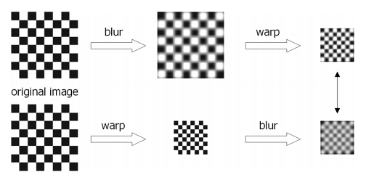
Registration bias
This allows one to reduce “registration bias” that may be induced by asymmetric interpolation.
The order of blurring and geometric warp operations is important
In this example, the author used the same Gaussian blur kernel (σ=2 pixels) before (top row) or after (bottom row) geometric scaling by a factor of 1/2. Resulting images, shown on the right, differ from each other.
http://goksel-dedeoglu.com/asymmetry/asymmetry.pdf
Notes:
Registration bias是指做image registration產生的各種偏差 這邊舉個小例子
Sigma不變 但整體區域變小 因此相對來說sigma同樣為2pixel對小面積的影響會更明顯 模糊程度更高

Slide 13
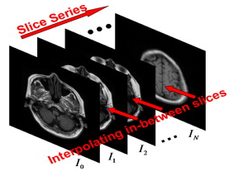
Registration bias
In medical imaging, a slice sequence of an organ or tissue is obtained with high resolution using CT, MRI, or other modalities.
The spacing between neighboring slices is often much larger than the pixel size which is attributed to the capability of the imaging devices, or time/storage/dose(劑量) limitation.
To obtain volume data with isotropic dimensions for 3D structure reconstruction, we need to interpolate several in-between slices
slice
0.1mm
0.2mm
slice
0.3mm
0.1mm
slice
0.1mm
https://www.sciencedirect.com/science/article/pii/S0898122113002538
https://forum.dcmtk.org/viewtopic.php?t=2179
Notes:
任意兩個切片中間都會因為機器還是甚麼的問題而造成切的厚度不相同或者切出來的間隔太大，這時我們要重建成3D影像必須去除這些缺失的切片，以內插方式補足資訊，當然這無法完美補成3D圖案，因此會有registration bias

Slide 14
3D reconstruction
First, the object or hole contours are extracted using conventional image-processing techniques.
Second, the object or hole matching issue is evaluated.
Third ,align the centroids of the objects.
Next, the authors employ a dilation operator to transform digital images into distance maps and they correct the distance maps if required.
Finally, the authors utilize an erosion operator to accomplish the interpolation
https://ieeexplore.ieee.org/document/875193/metrics#metrics

Slide 15
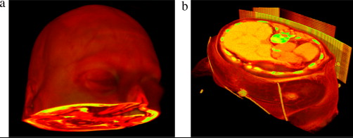
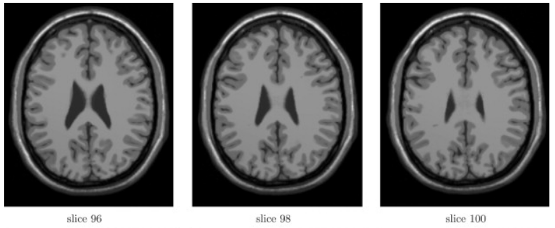
Real medical Images
MR brain sequence CT chest sequence
(161 slices) (69 slices)
https://www.sciencedirect.com/science/article/pii/S0898122113002538#br000090

Slide 16
One-to-one object interpolation
Interpolation
This allows one to reduce “registration bias” that may be induced by asymmetric interpolation.
5 ? 3 7 9
Scene-based
Early: the pixel intensity of in-between slices is determined directly from the pixel intensity of the given slices at the identical position.
Middle: spline-based methods, such as cubic spline and other polynomials, were used in medical image interpolation.
In recent years, these methods can produce large artifacts when the in-plane position of anatomical (解剖的) features shift considerably between slices.
https://www.sciencedirect.com/science/article/pii/S0898122113002538#br000090
Notes:
一對一的object interpolation主要可以分成兩大類，第一種是scene based，直接處理兩張圖，早期是直接計算兩張圖同個地方的影像強度差值，中期開始使用差值的概念，後面會說明甚麼是spline，這兩個有甚麼差別呢，打個比方，假設上一張圖片影像強度是5下一張是3 早期的方法中間就差4進去 中期可能還會再多考慮幾張圖 上一張5 下一張3 下下一張是7 然後找出一個函數能連接這些點去預測中間該插入多少值 但是這些方法有個問題，若兩張圖位置有些偏差
到了最近幾年開始與另一類方法object-base相互補足不足處 以前都是找尋同個點的影像強度差異近一步插入中間圖片，
優點是想法簡單 取鄰近的點做平均或插值 缺點是準確度不高 若邊緣有變形 容易造成插進去的圖模糊

Slide 17
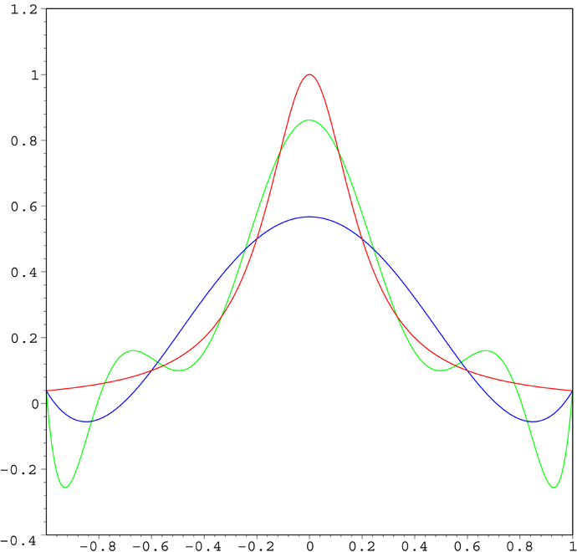
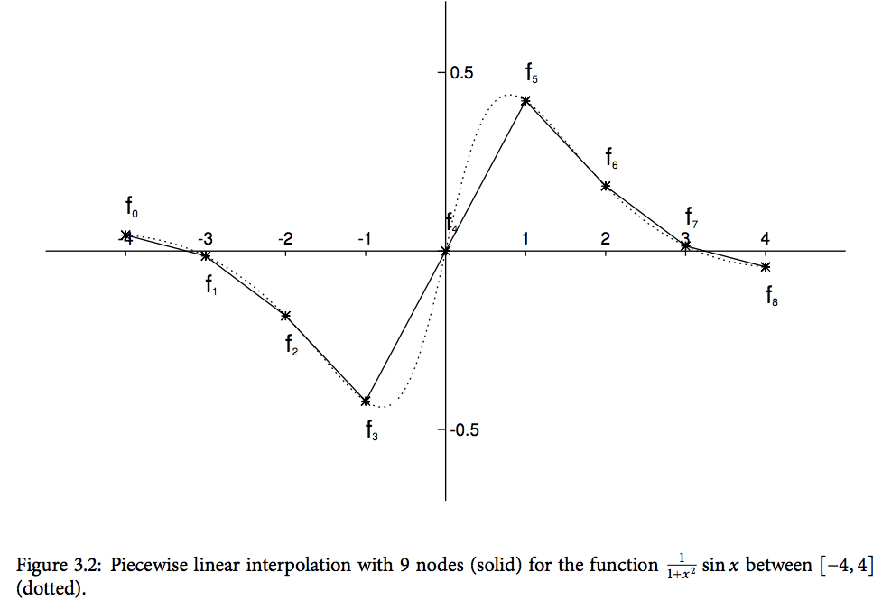
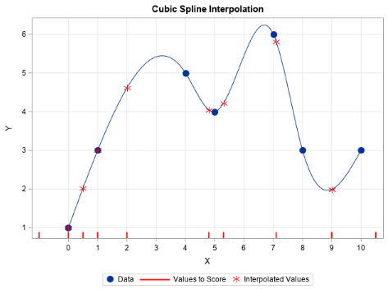
Spline interpolation
Interpolation
Runge phenomenon
Linear
Cubic
B/bicubic B
https://mropengate.blogspot.com/2015/04/cubic-spline-interpolation.html
https://zhuanlan.zhihu.com/p/50626506
Notes:
如果今天我們有很多的資料點 想要找出一個函數表現這些資料點 我們會利用插值方式 例如牛頓插值去擬合出一條線通過所有的點 常理上分布應該是愈高次方就更能將這些點連起來 因為愈高次方能轉的方向愈多
有一個人就發現了這想法不太對 他發現在高次方時正確率卻下降了 這是龍格現象 尋找一個函數使用過高次方項導致某些端點出現異常極值 並非我們想的愈高次方的函數就能更完美的擬合 因此才會有以下想法衍伸出來
拆成多段討論 =>樣條插值 線性樣條插值 每一段用直線相連 三次樣條插值每一段使用最高次數為三次方的函數fit B spline是近幾年較常使用的演算法 至少在我選的這篇論文中有提到目前ITK樣條插值以及一些2018年的論文也還能看到這個演算法 蠻複雜 這邊就不解釋了

Slide 18
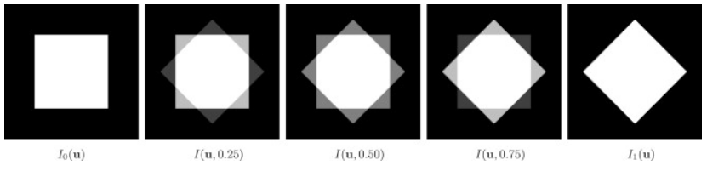
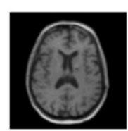
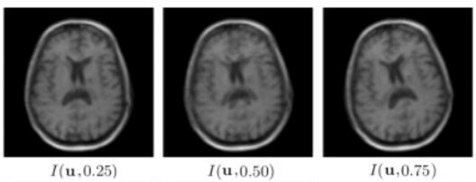
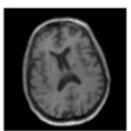
Scene-based interpolation
Interpolation
Pros and cons:
Simple and fast but acc is low and without considering the shape feature deformation. Hence, the resultant in-between slices have blurring effects at the object boundary.
https://www.sciencedirect.com/science/article/pii/S0898122113002538#br000090

Slide 19
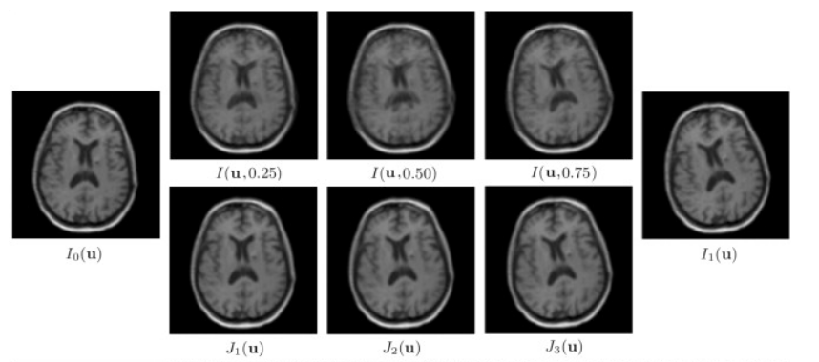
Real medical images
Interpolation
https://www.sciencedirect.com/science/article/pii/S0898122113002538#br000090
Notes:
舉個實際的例子 如果我有兩張圖片 要在中間插入三張 而這兩張圖片旋轉角度不同
上方組是使用傳統的linear interpolation實作出的 可以看到中間那張圖具有明顯的模糊 比對下方該論文作者使用的改良版方法可以清除大部分的殘影 非常乾淨

Slide 20
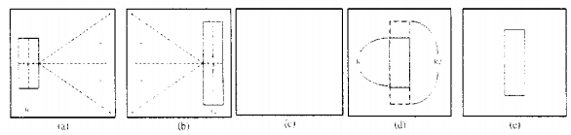
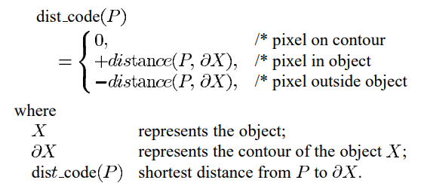
Interpolation
Object-based method
Extract not only intensity but also some additional information from images, such as features or contours, to help guide the interpolation.
Shape-based method(1990s) :Approximate the Euclidean shortest distance(i.e. displacement) between the pixel and the contour of the object. Accordingly, if there is no prior alignment between two input images, this method cannot perform well.
One way to solve the issue is matching the centroids(重(?)心) of two objects prior to distance transformation(d),which is termed object centralization in this paper. we can obtain a better interpolation(e).
https://ieeexplore.ieee.org/document/875193/metrics#metrics
Notes:
Object-based method主要是用來萃取特徵與輪廓 藉以幫助插值
舉個例子 shaped base method是計算輪廓與目標像素兩者間的位移量而非單純用兩像素插值找轉換
譬如說這張圖 a圖b圖要做插值 但是在shape-based中 會產生c圖的情況 根據演算法定義 在輪廓內的像素距離會是正值 外面的會是負值 a和b的相對位置剛好使 a.b一正一負相抵銷成0 因此這個方法沒有先做對齊就會產生這種問題
若先對齊重心如d圖 在做插值就能成功

Slide 21
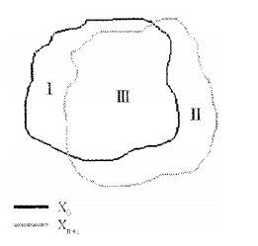
Interpolation
Morphology-based methods(2000s)
First, align two corresponding objects X0 and Xn+1 using object centralization as shown in figure.
After this alignment, there are three kinds of possible portions: region I, II, and III, respectively
registration-based image(2000s)
B-spline-based(2000s)
Regions I and II represent the morphological difference between the two objects X0 and Xn+1 .
https://www.researchgate.net/profile/Tong-Yee_Lee/publication/3221119_Morphology-based_three-dimensional_interpolation/links/00b49537b5f336f06c000000/Morphology-based-three-dimensional-interpolation.pdf
https://ieeexplore.ieee.org/document/875193/metrics#metrics
https://ieeexplore.ieee.org/document/1309715
https://www.sciencedirect.com/science/article/pii/S0898122113002538#br000090
Notes:
比較深色的是x0 淺色的是xn+1
使用dilation operator在區域1 2去獲得與區域三邊界的像素距離 在這個過程中區域1.2的像素會朝區域3移動 再透過erosion operator進行插值

Slide 22
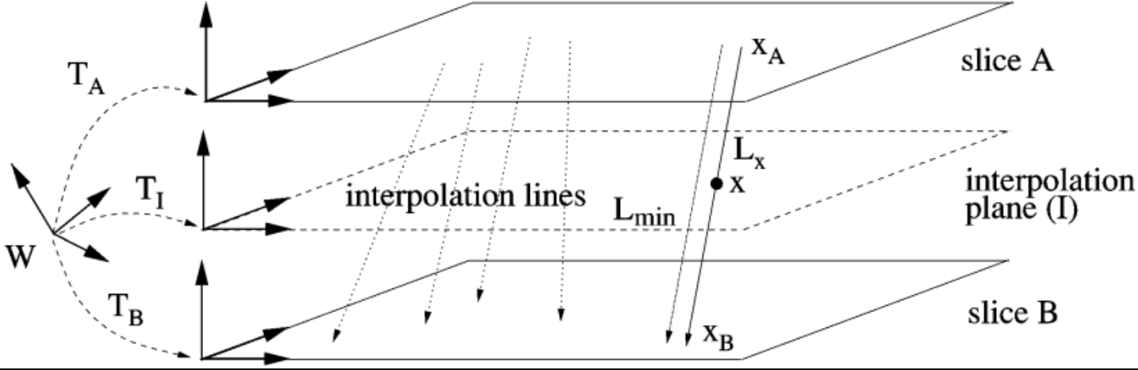
Interpolation
registration-based image interpolation depends on two prerequisites
the neighboring slices contain similar anatomical features
the registration algorithm is capable of finding the transformation which maps similar features correctly.
https://ieeexplore.ieee.org/document/1309715
Notes:
再來是目前比較常見的差補法 在simpleITK中也是使用這種差補法
第一點若不成立 切片資訊可能會遺失(asymmetric interpolation) 第二點會影響使用甚麼演算法以及難度
舉個例子 W是現實世界的參考座標 也就是實際上他們應該排成甚麼樣子 一開始他們是不整齊需要處理得 先將AB影像轉換至interpolation plane做對齊 根據計算A與B切片的影像強度差值最小值Lmin 平移找通過目標點x的Lx 透過lx
就可以透過Lx得在兩張圖相對目標XA XB進行差補 這個過程可以得到轉換矩陣TA TB和TI 透過矩陣找出插值

Slide 23
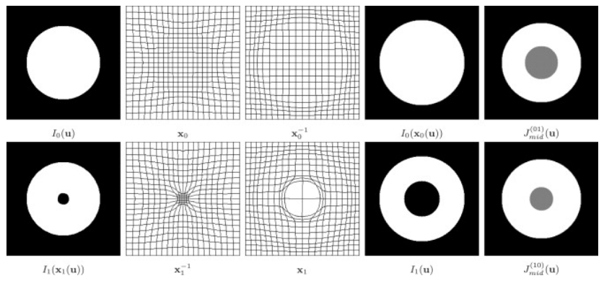


Asymmetric interpolation
Interpolation
This allows one to reduce “registration bias” that may be induced by asymmetric interpolation.
Scene-based
https://archive.siam.org/books/fa06/Modersitzki_FAIR_2009_FA06.pdf
Fig:https://www.sciencedirect.com/science/article/pii/S0898122113002538#br000090
Notes:
上面這張圖是基於scene based的方法插入中間圖片 可以看到不同的權重所做出來的清晰程度會完全不同 但我們從左往右處理 或由右往左處理都能得到相同的結果 這是symmetric interpolation
Asymmetric指起初有Io與I1兩張圖 我們要將這兩張圖中間插入圖片 很明顯的這兩張圖特徵不一樣 I1白區域稍微大一點 然後中間有一個黑圓 我們無法直接憑空生出一個黑圓在中間
將I0經x0轉換後得到右上角圖 對比I1會發現中間沒有黑色區塊 這個過程定義為forward registration
將I1經x1轉換後得到左下角圖 對比IO會發現中間有一個黑點 這個過程定義為backward registration
利用B-spline function將過程以網格顯示 x0-1是x0的inverse 換句話說應該要和x1相同 但是很明顯的兩個完全不一樣 如果這兩個是對稱性的 那forward和backward應該要各自得到原本的圖形 所以這是asymmetric
但是interpolation依然可以做 只要將forward 與 backward registration取平均就能避免registration bias發生

Slide 25
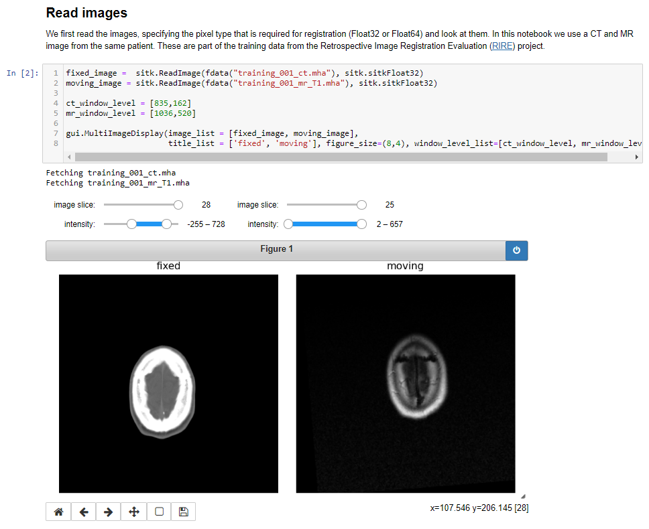
Notes:
第一步將圖片讀取近來 左邊的是28張CT腦圖 右邊是25張MR腦圖 這兩組圖 數量不同 大小也不同要張這兩組圖個別對應 以便後續使用

Slide 26
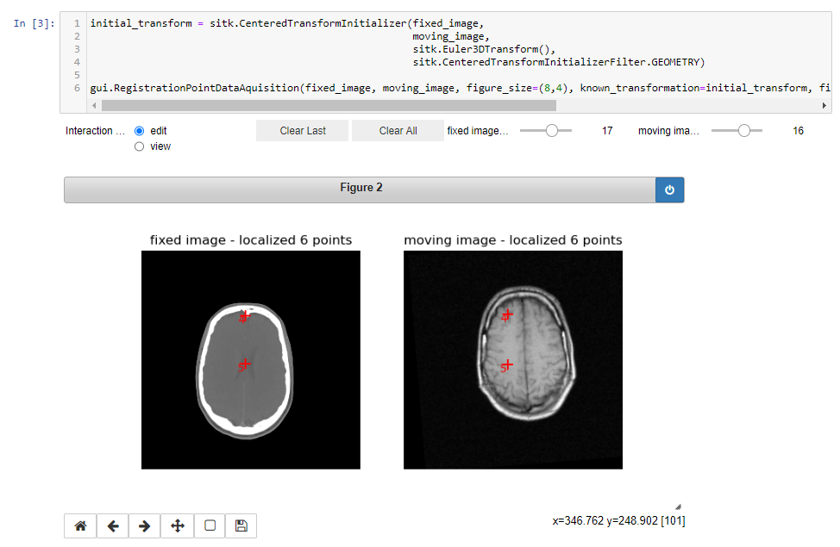
Notes:
首先設定Initial transform 可以讓使用者確認圖片是否對齊完了 點選左邊 或右邊的圖片會告訴你對應的點 很明顯在這個情況下 由於是對齊圖片的中心 而非腦部中心 對出來的點跟我們要的不太一樣
euler3Dtransform適用於一剛體具有固定點可作旋轉的圖片 這個固定點為下一個參數 geometry 使用圖片正中心點
因此Initial transform 可以視為將圖片中心點固定然後旋轉的registraion 當然這不足以對齊所有圖片 所以會進到下一步 開始尋找transformation

Slide 27
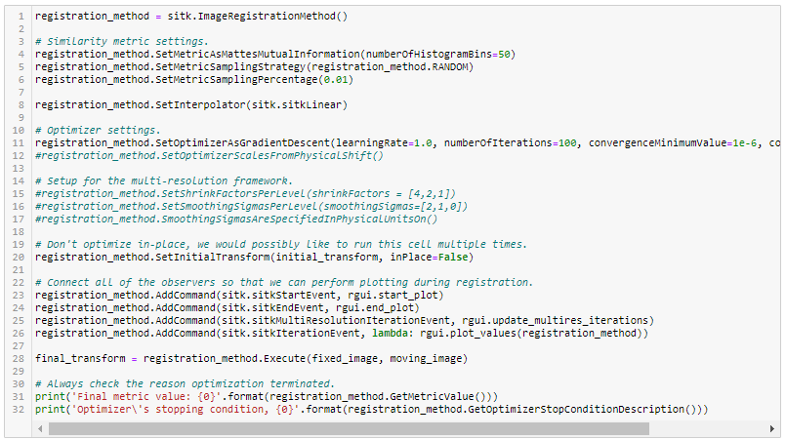
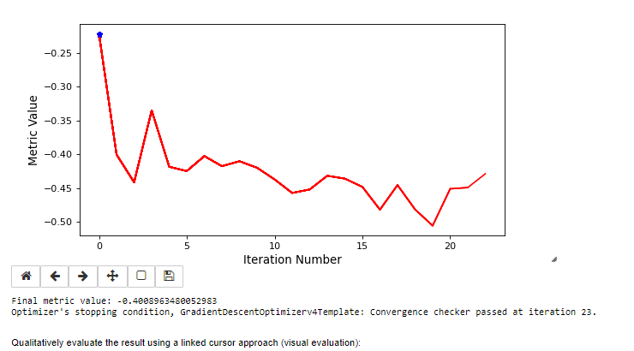
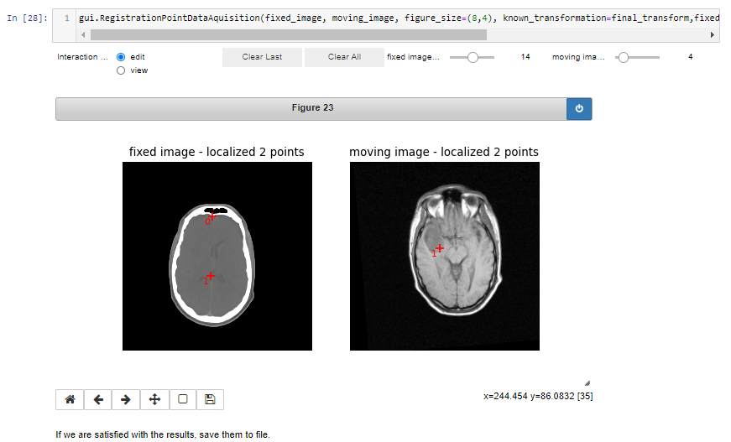
https://openreview.net/pdf?id=Q0Bm5e6dkW
Notes:
首先我們要決定registration的方法 simpleITK有提供很多種方法 在範例中使用Mutual information 而這個mattes mutual information我前述的MI是同一個東西
我有去找了一篇的論文在右上角 是2020年的 專門討論不同的MI演算法處理多張影像的registraion有甚麼差異
決定好registration的方法後開始找適合的transformation 由於這是多圖層的registration 前後都有關聯 所以在對位的時候會使用interpolation輔助 這邊使用Linear interpolation
optimizer選用gradient descent決定往哪邊更新 套入初始值 開始訓練
右下角是訓練圖 一開始我很困惑 為什麼縱軸MI值是負的 一般我們都是要讓MI值越大越好 而且MI通常>0 但奇妙的是這邊畫出來的圖是負值 而且是越來越負 查了一下沒有說明 我猜想是以下理由
一般做訓練時都是考慮Loss越小越好 optimizer也是要找更小的值 但MI反過來應該是越大越好 所以在這邊為了符合我們直覺 將MI加了一個負號 當我們訓練的越久 MI值會愈來愈大 但是會越往下走 透過優化器更新
左下圖是訓練完後的成果圖 可以看到因為還沒收斂 可以預期結果爛爛的 隨便點了幾個點發現根本沒有對準 這時有幾個操作可以改善 增加訓練次數讓他收斂 或者增加訓練步伐 換優化器等
教學是將下面的註解刪除

Slide 28
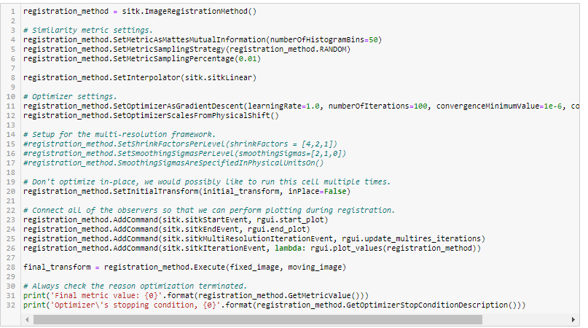
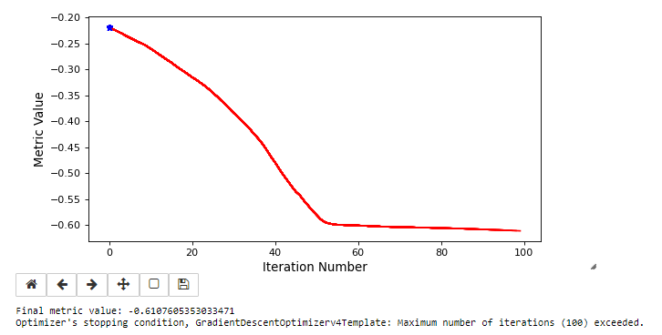
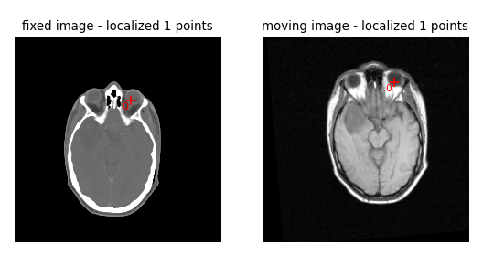
Notes:
刪除掉的註解這行在幹嘛 大意是讓電腦自行計算learning rate 每次跨的長度都不一樣 也就不用手動在調訓練次數和步伐
可以看到成果圖已經收斂 實際操作也發現位子已經對的上了 表示transformation已經找好了

Slide 29

你有什麼問題

